Slide 1
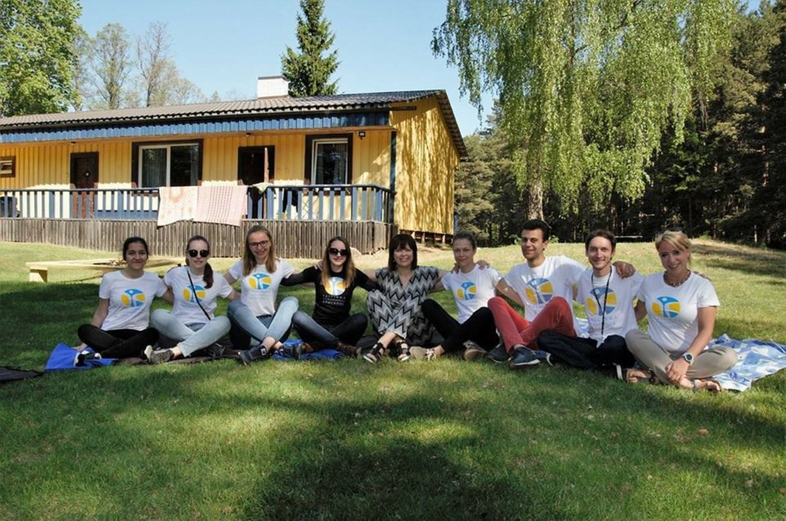
ERASMUS+ studentų mainų programos galimybės
Erasmus+ programos
koordinatorė Viktorija Kielaitė
2018
Monika Lebedinskaitė ir Iveta Šikšnaitė SL15B,
Tallin Health Care College, Estija

Slide 2
Informaciją apie programą galite rasti tinklapyje: https://www.viko.lt/tarptautiniai-rysiai/erasmus-studijos/
Kviečiame Jus dalyvauti Vilniaus kolegijos skelbiamame konkurse, kurio nugalėtojai pagal Erasmus+ studentų mainų programą turės galimybę studijuoti ir/arba atlikti praktiką užsienio aukštosiose mokyklose ir/arba įmonėse.

Slide 3
Erasmus+ studijų/praktikos konkursas
Erasmus+ studijų/praktikos konkursas 2017/2018 m.m. pavasario semestrui prasideda 2018 m. rugsėjo 1 d. ir vyks iki 2017 m. rugsėjo 21 d.
Konkurse gali dalyvauti visi 2-4 kursų studentai.
Erasmus+ studijų ir praktikos konkurse 2018/2019 m. m. gali dalyvauti studentai jau dalyvavę Erasmus+ programoje ir neišnaudoję 12 mėnesių mobilumo laikotarpio.

Slide 4
Studentai, pageidaujantys dalyvauti konkurse, turi pristatyti:
Registracijos anketą;
CV (LT, EN);
Motyvacinį laišką (užsienio kalba);
Studento pažymėjimo kopiją;
Paso arba asmens tapatybės kortelės kopiją.
Dokumentus pristatyti Tarptautinių ryšių skyriui (Saltoniškių 58, 115kab.) nuo 2018 rugsėjo 1 iki rugsėjo 21 d.

Slide 5
Vilniaus Kolegijos Sveikatos priežiūros fakultete Erasmus+ programos informacinis seminaras vyks 2018 rugsėjo 14 dieną, 13.00val., 219 aud.

Slide 6
Atrankos komisijos posėdis
Studentai, pateikę paraiškas studijoms/praktikai užsienyje, turi dalyvauti studentų atrankos komisijos posėdyje.

Slide 7
Patvirtinti trys šalių grupės ir jų stipendijų dydžiai
Šie stipendijų dydžiai yra įtraukti į 2017-2018 m. m. Erasmus+;
Erasmus dotacijos sutarties KA103 veikloms formos III priedo Finansinės ir sutarties taisyklėse ir yra privalomi visiems studentams, išvykstantiems pagal 2017-2018 m.m. dotacijos sutartis.

Slide 8
 | Priimančioji šalis | STUDIJŲ MOBILUMUI Suma per mėnesį, EUR | PRAKTIKŲ MOBILUMUI Suma per mėnesį, EUR
1 grupė Programos šalys, kur pragyvenimo išlaidos yra didesnės | Danija, Airija, Prancūzija, Italija, Austrija, Suomija, Švedija, Jungtinė Karalystė, Lichtenšteinas, Norvegija | 500 | 700
2 grupė Programos šalys, kur pragyvenimo išlaidos yra vidutinės | Belgija, Čekija, Vokietija, Graikija, Ispanija, Kroatija, Kipras, Liuksemburgas, Nyderlandai, Portugalija, Slovėnija, Islandija, Turkija | 400 | 600
3 grupė Programos šalys, kur pragyvenimo išlaidos yra mažesnės | Bulgarija, Estija, Latvija, Vengrija, Malta, Lenkija, Rumunija, Slovakija, Makedonija | 300 | 500

Slide 9
Detalesnė informacija
Erasmus+ programos lentoje (2 aukštas., slaugos katedros koridoriuje prie 225kab.)
Erasmus+ programos koordinatorė Viktorija Kielaitė konsultuoja studentus kiekvieną penktadienį nuo 13.00 iki 14.00 val. 225kab.
Arba el.paštu: erasmus@spf.viko.lt
Tinklapyje https://www.viko.lt/tarptautiniai-rysiai/erasmus-studijos/

Slide 10
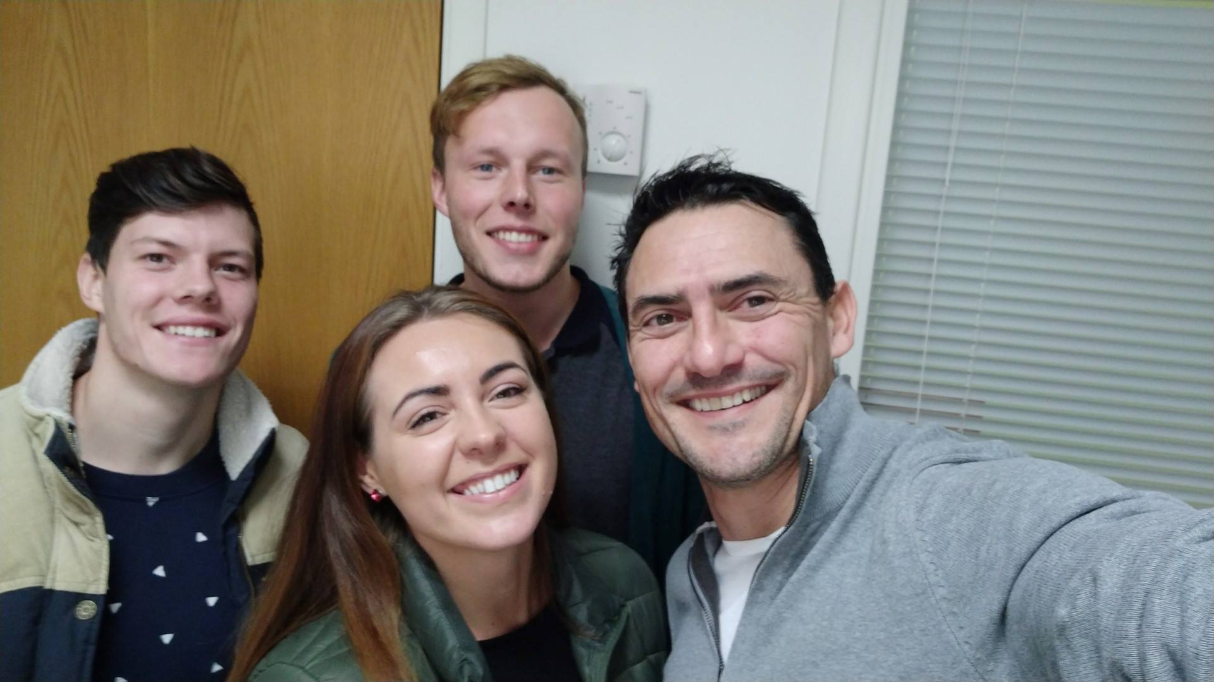
Ačiū už dėmesį
Rokas Puzonas, Gerda Markevičiūtė, Stanislovas Jurevičius, KI15, University of Malta, Malta

